Slide 1
Point 3P
CSA ARH du 24 septembre 2024

Slide 2
Etat d’avancement des travaux des GT
GT Supervision de la base Amont
  formation des formateurs les 3-4 octobre
  révision de la documentation avec le projet OMEGA
  contrôle subjectif régulier de la base productible (et base brute) à PG
GT Qualité de la base, ateliers qualité
  nouveau canal tchat de remontées sur la qualité d’Alpha pour faciliter les contributions : https://chat.meteo.fr/channel/qualite_base_amont (assez peu de contributions pour l’instant...)
  réflexion en cours pour mise en place d’ateliers sur la qualité de la production finalisée
GT Correction TSR (rapport ici)
  réunion du GT le 6 septembre pour présenter le projet de réponse PDG. Réponse envoyée ici.
  scénario 4 développé, en recette actuellement pour un déploiement début novembre (SYSBA+synopsis/ECORIA)
  validation des spécifications détaillées du scénario 1 – modèle CEP, avant fin septembre par le GT, développement au T4 2024 puis évaluation subjective au S1 2025
GT Correction en région (rapport ici)
  réunion du GT le 17 septembre en présence DGA. Une réponse sera prochainement formalisée.
6 scénarios examinés
  il est proposé de retenir le scénario 2 (correction systématique des PPROD 1, 2 et 4, grâce à des renforts en DIR, amélioration de la chaîne actuelle sans pour autant développer une version Sysba/ Ecoria collaborative) : ouverture de 5 postes complémentaires de CPR au fil de l’eau de septembre.
  scénario 1 en attendant que l’effectif permette de faire le scénario 2 : participation des Dirs en fonction de leur effectif et de la priorité des tâches définie dans le document de priorisation des tâches (supervision avant J2/J3 si pas d’enjeux), au regard de chaque réseau de données, pour assurer un travail de correction qui serait utile.
  guide technique de la supervision de la base en cours de réactualisation pour le scénario 1
  travaux sur les rythmes/horaires des supervisions de la base (y compris intégration J2/J3) avant les horaires d’été 2025
  il est prévu un premier bilan de l’organisation mise en place au bout de 6 mois.

Slide 3
Etat d’avancement des travaux des GT
GT Transversal pour l’adaptation des environnements et postes de travail des prévisionnistes (GTAE2P)
  simplification du mot de passe sur les différentes applications (réalisée)
  3 expérimentations entre février et juin 2024, en DIRN et au CNP, sur les apports du passage à Windows 11 en termes d’environnement de travail pour les prévisionnistes :
            réduction du nombre de périphériques (souris + clavier)
            accessibilité de l’ensemble des outils de production sur l’ensemble des écrans physiques et bureaux virtuels
            partage d’écran « synopsis » via Webex
            raccourcis clavier Windows 11 pour la gestion des écrans et bureaux virtuels
            rapidité d’exécution des tâches entre les différents applicatifs
            Limites en cours d’instruction : encore des lenteurs observées lors de l’ouverture de la session/changement d’utilisateur
  développement de la connectique sans fil sur l’ensemble des postes avec tests via un panel d’utilisateurs (en cours)

Slide 4
Synthèse des évolutions récentes ou proches
Alpha :
  Chaine en double PNT+AS, avec ALPHA3.1 depuis juillet 2024, pour une bascule opérationnelle mi-octobre
  Patch ALPHA3.1.2 incluant des développements non-intégrés dans la V3.1 en juin dernier (utilisation des précipitations ARPEGE et CEP) – déploiement opérationnel prévu en novembre
  à signaler la tournée du projet en DIR, d’octobre à décembre 2024 : DIRNE le 2 octobre, DIRN le 14 octobre, DIRIF le 14 novembre, DIRSO le 28 novembre, DIRO le 2 décembre, DIRCE le 3 décembre et DIRSE le 5 décembre)
Les outils de supervision SYSBA/ ECORIA :
  Version 2.2 de SYSBA déployée le 25 juin :
    Corrections successives à la volée
    Méthode de correction des températures enrichie
    Bibliothèque d’objets
    Possibilité de visualiser les corrections du SBA pour les DIR sous ECORIA
  Version 2. 3 de SYSBA
    Scénario 4 en phase de recette, déploiement de SYSBA V2.3 semaine 40 mais déploiement opérationnel début novembre (SYSBA et synopsis/ECORIA)

Slide 5
Synthèse des évolutions récentes ou proches
Prométhée :
  Version 4 prévue pour octobre (5 ateliers entre les développeurs et le groupe des référents Prométhée se sont tenus de mars à juin permettant de spécifier les différentes évolutions qui avaient été identifiées lors de la tournée en région)
    Neige : utilisation d’une grille haute résolution reconstruite à partir des AS de températures pour les risques à cheval sur J1J2 / Description de l’évolution temporelle de la LPN
    Début/ Durée/ Intensité d’un épisode
    Vent : qualification (plutôt que des valeurs) ; description des rafales
    Temps Sensible : travail sur les phrases
    Tableau de tendance ME (définition et discrimination des risques)
    Recette en cours avec les référents
  Séminaire des référents Prométhée des DIR du 24 au 26 septembre
    Echanges sur les retours des référents
    Analyse des améliorations demandées mais non encore prises en compte :
      Température, temps sensible et vent : évolution des algorithmes
      Simplifications de la temporalité (risques et synthèse)

Slide 6
Evolutions à moyen terme
Outils de supervision de la base
  optimisation du temps de calcul
  visualisation de la base corrigée avant validation
  instance de rejeu de la supervision
  développement du scénario 1 « TSR en bloc » - produit CEP
  A prioriser :
  supervision J2/J3
  corrections Tmin/Tmax pour la supervision de la température
  surveillance des seuils de vigilance
Alpha :
  recalibration humidité, précipitations
  travaux DESR-DirOP dans un objectif d’amélioration des précipitations
Prométhée :
  instruction pour une intégration dans Prométhée post-v4 (projet prolongé d’un an)
    Risques sur les paramètres quotidiens
    Calcul de risques sur les zones descriptives (pour localiser finement les risques)
    Mention de phénomènes locaux (vent notamment)
    Production d’éléments d’incertitude
    Bulletins marine
    Mise en place d’une chaîne « MSB analysés » pour contrôler la qualité des bulletins diffusés

Slide 7
Suites des fiches RSST
Des moyens pour accompagner collectivement et individuellement les personnels en difficulté
  les personnels en difficulté font l’objet d’un suivi particularisé par leur hiérarchie et les équipes de la DRH
  des contacts formalisés ont été pris mi-août auprès de chaque rédacteur de fiches RSST pour examiner avec eux si les évolutions apportées depuis la date de leur signalement permettent de clore la fiche RSST. A ce jour :
    PCS (5 fiches) : 1 seule réponse reçue : remerciements pour le suivi mais pas de mesures complémentaires d'accompagnement souhaitées
    ARH (15 fiches) : 3 réponses reçues : remerciements pour le suivi mais pas de mesures complémentaires d’accompagnement souhaitées; 2 réponses reçues, précisant les attentes et non des mesures d'accompagnement souhaitées : prise en compte des revendications syndicales pour l’une, attente d'une fin de la période transitoire pour connaître notre organisation finale pour l’autre
    pas encore de retours pour les fiches confidentielles (3 PCS et 2 ARH)
    NB : il n’y a pas eu de nouveaux signalements RSST relatifs à 3P depuis le mois de février.
  clôture de l’action spécifique d’accompagnement par les psychologues en septembre 2024. Poursuite du suivi des déclarations dans les instances du dialogue social /FS des périmètres concernés.

Slide 8
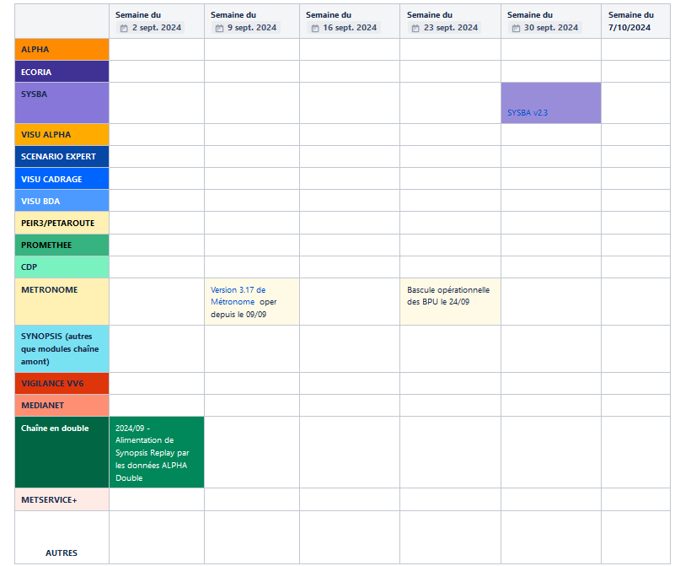
Pour mémoire : calendrier des déploiements (accessible ici)

